Slide 1
SEGMENTO TORÁCICO
A morada do eu
Clarissa Fairuz
Erika Creder

Slide 2
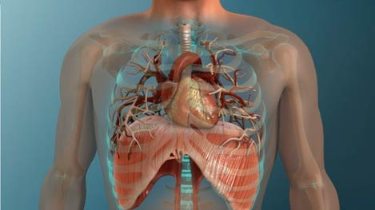
SEGMENTO TORÁCICO
Compreende todos os músculos intercostais, os grandes músculos torácicos (peitorais),os músculos dos ombros (deltoides) e o grupo muscular sobre e entre as escápulas, compreende também os mamilos, braços e mãos.
Os órgãos que se localizam nesse segmento são o coração, os pulmões e a glândula que rege esse segmento é a Timo. Compreende também nosso sistema imunológico e capacidade de defesa.
O desenvolvimento deste segmento se dá num período do começo do funcionamento intencional da neuromuscularidade, pós desmame.

Slide 3
FUNCIONALIDADE
Ligado a um período no desenvolvimento do indivíduo, onde os aspectos pré-genitais já foram desenvolvidos e junto ao pescoço no processo da pseudogenitalidade.
Onde reside o eu: diferente do surgimento do eu do segundo segmento, que é neonatal (eu que existe, sem intencionalidade),esse eu está ligado com duas funções: o eu intrapsíquico – ligado com a capacidade de lidar consigo mesmo e suas emoções e o eu Inter psíquico – ligado com a capacidade de lidar com o outro, conectar-se.
Sede do amor, da tristeza, do ódio, da ambivalência e da generosidade.
A “raiva furiosa , o “choro sincero”, o “soluço”, e a “saudade insuportável são essencialmente emoções que têm origem nesse segmento.
Onde reside os mamilos, fonte da nutrição materna, que não só fornece alimento como também AMOR.
Os braços e as mãos são as estruturas móveis que permitem o indivíduo expressar-se no mundo. Abraçar, socar, acarinhar, pegar, puxar, empurrar, manipular, trazer o mundo para si e ir para mundo.
Se bem trabalhado, a expressão da pessoa se apresenta como capacidade de entrega afetividade, espontaneidade, conexão com suas emoções.

Slide 4
O bloqueio nessa região, pode se expressar verbalmente por “não sei” em inúmeras esferas da vida do indivíduo, que caracteriza não só a falta de contato, como a falta de autonomia e responsabilidade por aquilo que sente e expressa (nos sujeitos núcleo psicótico, por exemplo, um tórax hiporgonótico e uma presente confusão parcial ou geral sobre suas emoções e sensações: não há um sujeito seguro de suas ações)
Conecta-se ao segundo segmento(oralidade),pois o preenchimento que a oralidade busca não se relaciona só com a comida, mas com amor...Uma parte da oralidade insatisfeita, não escoa a energia e desce para o peito em forma de depressão(importância da amamentação).
Conecta-se ao terceiro segmento(cervical), pela construção do eu e sua identidade, quando o indivíduo não é capaz, dentro de sua história em desenvolver essa identidade, a expressão substitutiva passa a ser um eu ideal, que pode ser expresso por um narcisismo secundário, um tórax hipotônico, um “eu fraco". Junto a uma boa funcionalidade do terceiro segmento permite ao indivíduo uma capacidade de entrega afetiva e sexual madura (sem dúvidas ou ambivalências).

Slide 5
DISFUNÇÃO DO SEGMENTO TORÁCICO
O não respeito às fases de desenvolvimento neuromuscular de cada indivíduos, produzem “resíduos” que apresentam uma reação emotiva marcante e determinam uma imaturidade psicoafetiva.
Não há comportamento sem esforço muscular, e se essa necessidade for impedida por uma repressão ou se não há a possibilidade de expressar-se de uma certa maneira, a impossibilidade dessa expressão fica retida na ancorada nos músculos.(Navarro)
Historicamente, ela pode ser remontada aos momentos de mudança mais decisivos e mais conflituosos da vida da criança, numa época bastante anterior ao desenvolvimento da couraça pélvica. (Reich)

Slide 6
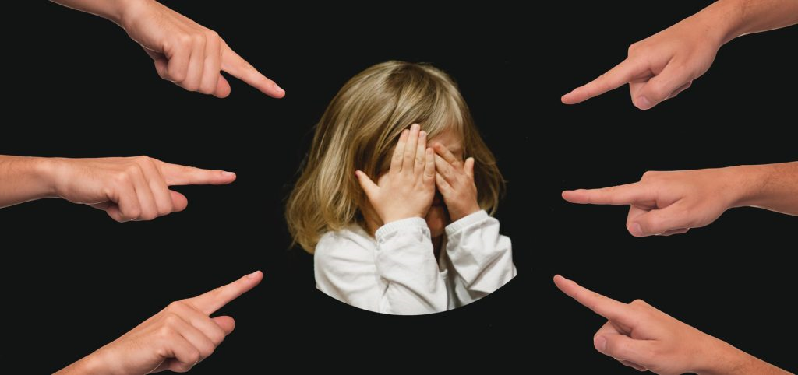
A couraça do tórax manifesta-se pela elevação da estrutura óssea, por uma atitude crônica de inspiração ,por respiração superficial e por imobilidade do tórax. Essa função pode se expressar através de expressões de medo, de culpa, de tristeza, de rancor, de fechamento para a vida e dúvida o que leva a uma imaturidade das emoções. As disfunções se apresentam como uma função carregada de energia(hipertonia) ou hipotonia (pouca, ou nenhuma energia), porém ambas com estase de energia que leva a uma biopatia.
O eu fraco , é substituído por um eu ideal, embora esse fator se ligue a um processo de bloqueio cervical, esse eu “fraco” se encora no alto do tórax.(papel social, ao invés de genuína função da identidade do eu biológico conectado com sua expressão afetiva, cerne) –Navarro.
O encouraçamento é construído na infância como uma reação ao processo educacional repressivo. A criança aprende a controlar seus impulsos e conter suas emoções, criando processos de identificação com a figura que exerce o papel repressor. Ela constrói uma couraça de caráter, que é “a expressão concreta da defesa narcisista cronicamente implantada na estrutura psíquica”. (Reich)

Slide 7
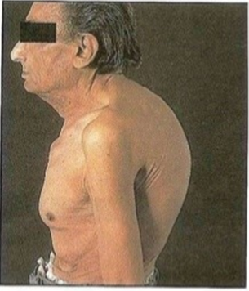
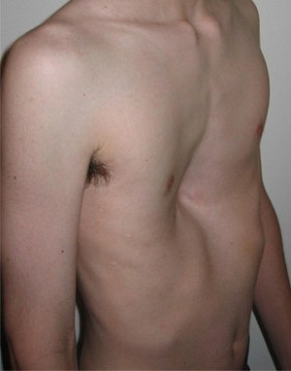
Deformidades da região torácica:
Cifose- A principal característica da cifose torácica (ou hipercifose torácica) é o abaulamento das costas provocado pelo aumento exagerado da curvatura posterior dessa parte da coluna.
O individuo que carrega em sua anatomia uma acentuação da cifose torácica, tem dificuldade de manter a coluna ereta, aumentando a sua “corcunda". A parte anterior do tórax perde espaço e fica fechada.
Do ponto de vista energético, existe ali uma deficiência de sustentar o que se sente, fechamento do peito para receber e como consequência também doar (medo primário, expressão secundária a tristeza).
Peito escavado-conhecido cientificamente como pectus excavatum, é uma malformação congênita na qual o osso do esterno provoca uma depressão no centro do peito, na região entre as costelas, causando uma alteração da imagem corporal que, embora, não traga risco de vida pode dificultar o desenvolvimento da autoestima.

Slide 8
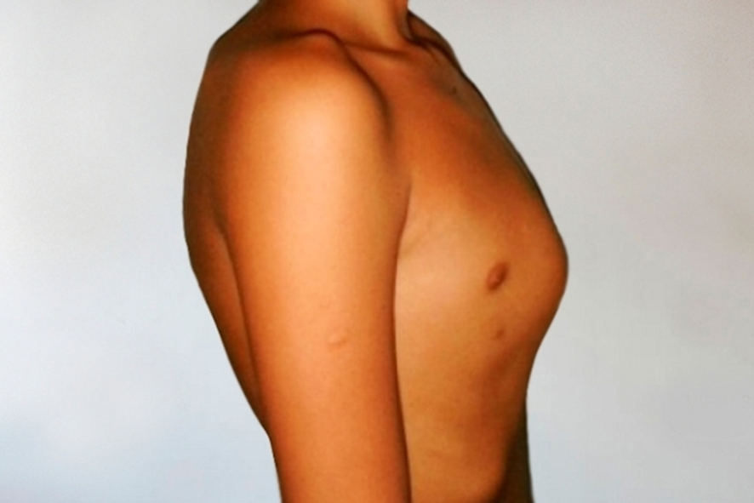
Escoliose lateral dorsal- É uma curvatura anormal da coluna para um dos lados do tronco, determinada pela rotação das vértebras.
muitos casos relacionam-se ao “encurvar-se” diante de fatos que “não sei como”, ou “não posso mudar”, ou “sou forçado a aceitar, o que pode se estabelecer com a ambivalência e a própria falta de maturidade; posicionamento(dúvida), uma das expressões caracteriais do bloqueio torácico.
Peito cariniforme:( peito de pombo): peito de pombo ocorre quando o osso esterno e costela se deformam, fazendo com que o peito se curve para fora, pode estar associado a alguma síndrome ou não (turner). Os indivíduos que apresentam essa formação, podem apresentar uma aparência “robusta’, passam uma expressão de “cheios de si". À nível fisiológico, há um excesso de inspiração e uma contração crônica do diafragma, esse preenchimento constante assegura uma falsa sensação de segurança e um medo de sentir-se vazio(expiração)

Slide 9
Glândula Timo
A timo pode ser considerada uma glândula, mas na verdade é um órgão linfático, localizada atrás do osso esterno, em frente a traqueia e seu aparecimento inicia-se desde o segundo mês da vida. É muito desenvolvida nos fetos e se atrofia relativamente na infância, aos poucos esse processo de atrofia termina aos três anos de idade.
O peso da timo varia entre 6 a 12 gramas e pode atingir 60 gramas no caso de hipertrofia, nesses casos há o perigo de morte pela compressão da traquéia.
A função principal da timo está ligada ao sistema linfático, serve de estágio aos linfócitos (glóbulos brancos-defesa), para que eles aprendam a diferenciar as moléculas que fazem parte do organismo, que devem ser respeitadas e de detectar das moléculas estranhas que são trazidas por vírus , por bactérias, que devem ser atacadas, o que conhecemos pela função do sistema imunológico, “separação do eu - não eu”.
Na infância ela produz células de memória que vão defender o nosso organismo para o resto da vida.
Os linfócitos imaturos são produzidos na medula óssea e migram até a timo, onde amadurecem e transformam-se em linfócitos T. Da timo, eles entram na corrente sanguínea e chegam aos tecidos linfoides.
A timo só libera os linfócitos T após reconhecer que estes não irão reagir contra proteínas ou antígenos naturais do organismo. Assim, ela realiza uma seleção dos linfócitos T a serem liberados na corrente sanguínea.
Essa função do timo garante o correto funcionamento do sistema imunológico.

Slide 10
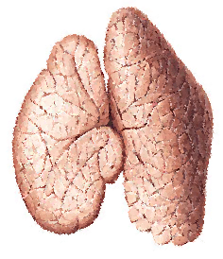
A timo também é responsável pela produção do hormônio timosina, que estimula a maturação dos linfócitos T.
Essa glândula se divide em dois lobos que costumam variar em tamanho e forma. É comum o lobo direito ser menor do que o lobo esquerdo.
Cada lóbulo da timo possui duas partes:
Córtex: Região periférica e com grande número de linfócitos. É a área de intensa produção dos linfócitos;
Medula: Região central com poucos linfócitos maduros.
As células que compõem a timo são em grande parte linfócitos, mas existem também células reticulares e macrófagos ( estes que tem como função a regulação do sistema imune, fagocitam os microrganismos invasores, células mortas e outros tios de resíduos.
Os linfócitos que não são selecionados pelo timo morrem e são destruídos pelos macrófagos.

Slide 11
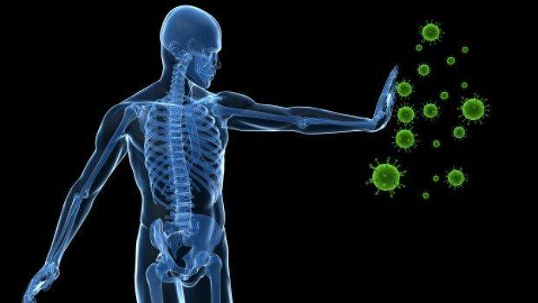
SISTEMA IMUNOLÓGICO:NOSSA DEFESA
O sistema imunológico, também conhecido como sistema imune ou imunitário é muito importante e eficaz no combate a micro-organismos invasores, como bactérias, fungos, vírus ou protozoários, e também no combate a agentes nocivos, como substâncias tóxicas.
A ligação do sistema imunológico ao sistema neuroendócrino (que conecta-se ao sistema límbico) traz a campo a relação entre os processos emocionais e nossa capacidade de defesa. É muito importante porque quase todas as doenças ganham força no organismo através de sua deficiência.
Psiconeuroimunologia é um campo científico que investiga as ligações entre o cérebro, o comportamento e o sistema imunológico, bem como as implicações que estas ligações têm para a saúde física e a doença. Uma abordagem que sugere o processamento dos acontecimentos de vida, especialmente das situações traumáticas e os significados que os sujeitos constroem.

Slide 12
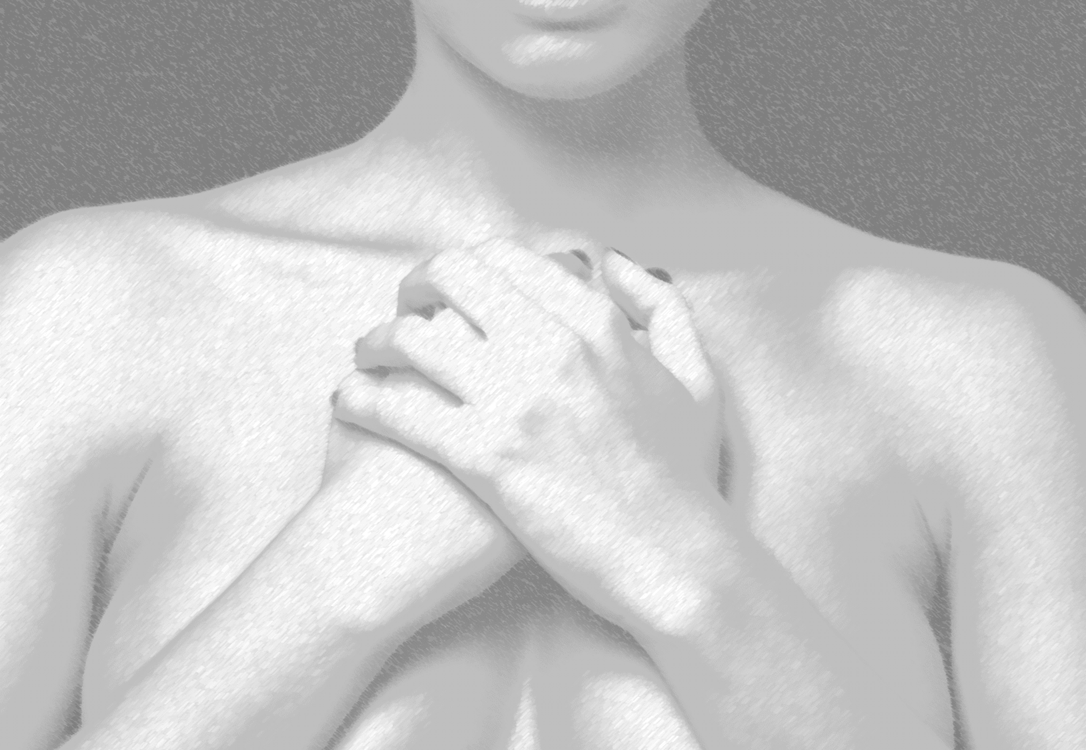
Essa concepção nos leva a funcionalidade do sistema imunológico na sua função de DEFESA de agentes invasores, que pode estar relacionado a simples vírus como qualquer fator que o organismo entenda como invasor, inclusive situações que despertam sensações e emoções lidas como desagradáveis e tão ameaçadoras que o corpo acaba combatendo (ex: processos alérgicos- “algo de fora é ameaçador e quer me invadir, não vou deixar”, e/ou “isso é tão agressivo, está por tanto tempo que nem me reconheço mais - a cronicidade das emoções dolorosas” - ex: doenças autoimunes).
“A capacidade de defesa do organismo é a expressão da agressividade reativa, relacionada À função córtico-supra-renal dependente da hipófise, ela mesma situada na zona hipotalâmica, zona da instintividade e da afetividade” .Navarro

Slide 13
BIOPATIAS DO SISTEMA IMUNOLÓGICO:
A deficiência do sistema imunológico relaciona-se com a incapacidade do organismo de detectar de fato o que são agentes invasores ao organismo. O individuo que em sua história é colocado em ambiente estressor, desenvolve dentro de seu sistema imunológico um alerta constate a ataques e um funcionamento de defesa disfuncional.
Alergias: As reações alérgicas não são mais do que um aspecto desta propriedade do organismo de reconhecer o que lhe é estranho, o que não é ele. À primeira vista, no entanto, a alergia aparece como o inverso da imunidade, ou em todo o caso como um obstáculo a esta última, já que os acidentes que a caracterizam se declaram na sequência de um contato com um antígeno, contra o qual o organismo possui já o anticorpo específico. Trata-se, portanto, de uma hipersensibilidade, de uma reação antígeno.
Tímicos: indivíduos que apresentam estruturas pálidas, são poucos resistentes a infecções, e cujo os órgãos linfáticos (gânglios, amígdalas, baço e a timo) são hipertrofiados; existe uma prevalência simpaticotônica do sistema. Em sua morfologia os indivíduos carregam estruturas similares ao gênero oposto ao seu.
Câncer da Timo: o processo de resignação que resulta no encolhimento do sistema e resulta no processo cancerígeno.

Slide 14
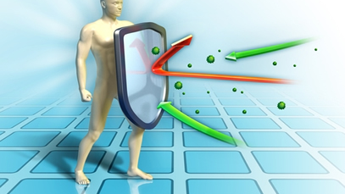
AIDS: Síndrome da Imunodeficiência Adquirida, é uma doença infectocontagiosa causada pelo vírus HIV (Human Immuno deficiency Virus), que leva à perda progressiva da imunidade. Essa doenças em si, não apresenta quadro sintomático, mas abre caminho para outras doenças, devido ao enfraquecimento do sistema imunológico. É possível carregar o vírus e não desenvolver a doenças e isso depende da regulação do sistema imune.
Doenças autoimunes: Uma doença autoimune é uma condição que ocorre quando o sistema imunológico ataca e destrói tecidos saudáveis do corpo” por engano”. Na verdade o sistema não sabe diferenciar o que é agente invasor real e o que do próprio organismo. Em uma concepção funcional, o eu disfuncional não reconhece o que é seu, não diferenciando do não eu(externo) e ataca a si mesmo, outra relação é a impossibilidade desse eu poder conectar com as próprias emoções, sem medo ou culpa (psicossomática). Ex: Lupus,
doença de Cronh, Vitiligo,Diabetes do tipo1.

Slide 15
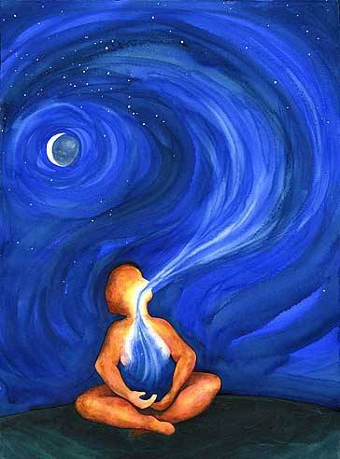
ASPECTOS ENERGÉTICOS DA RESPIRAÇÃO
A respiração é um meio de comunicação e de expressão independente da palavra, através da percepção mais profunda desse processo podemos conectar mais a fundo com nossas emoções e sensações, além disso os movimentos emocionais mudam o processo respiratório; como por exemplo, a tristeza diminui a profundidade da respiração , como a ansiedade produz uma inspiração curta e alta, onde o processo de expirar quase não ocorre.
O processo de atitude inspiratória é um instrumento importante para a supressão de qualquer tipo de emoção.
A maioria das pessoas respira de maneira reduzida, nesse processo grandes partes do corpo não são oxigenadas pela respiração, e assim permanecem subnutridas, algumas pessoas respiram apenas para sobreviver, muito distanciados das suas percepções mais profundas.

Slide 16
Estruturas energéticas e a expressão caracterial no nível torácico
Hiporgonótico desorgonótico (Núcleo psicótico):
Tórax:hiporgonótico
Caracterialidade: pseudo eu (muito volúvel e instável, confuso em sua
identidade)
Desorgonótico (Borderline):
Tórax: hiporgonótico (mas por um terceiro segmento hipergonótico reativo, parece carregar muita energia no peito)
Caracterialidade: egoísmo
Hipergonótico desorgonótico (Psiconeurótico):
Tórax: hipergonótico
Caracterialidade :ego ideal (uma identidade imatura, necessidade de controle nas relações afetivas)
No caráter genital, não há uma expressão caracterial marcante, pois o fluxo de energia corre livremente. Na expressão do tórax, a formação de um EU REAL conectado com sua emoções e podendo expressar seu afeto livremente.

Slide 17
Ambivalência
“O ambivalente é uma pessoa que não sabe escolher.” Navarro e Volpi
“É melhor escolher errado, que não escolher. Todos podem errar, mas depois deve remediar. Se você não escolhe, fica parado.” Navarro e Volpi
“Expressão da liberdade do homem, entendida como escolha, dúvida ou indecisão.” Navarro

Slide 18
Ambivalência no bordeline
“Não encontramos ambivalência no psicótico, porque ele não possui um caráter (seu "eu" é existente, mas não um "ente"); mas aparece no borderline, que tem uma caracterialidade "superficial". A ambivalência de tais sujeitos é sublinhada no esforço inconsciente do narcisismo (autocontrole) por aparecer e "viver" uma existência "normal", negando o medo (ou melhor, o terror) de "cair" (regredindo) à total alienação ; portanto, a ambivalência é expressa em termos de "ser ou não ser“.” Navarro
“Problemática do ser ou não ser” - “equivale à dúvida infantil de reter ou não as fezes e soltar-se, desafiando a autoridade repressora” e faz com que tais pessoas prefiram estar em posições sem compromisso.” Navarro

Slide 19
Ambivalência no bordeline
“Isso faz com que muitas vezes elas não concluam as coisas que começaram. O medo de concluir é igual ao de “expressar-se”, já que concluir é um ponto de chegada, um ponto fixo, uma realização que esgota o seu programa e obriga a criar um novo programa; mas, para essas pessoas, “criar” é muito difícil e provoca angústia, inexistente quando há uma programação.” Navarro

Slide 20
Ambivalência no psiconeurótico
“No psiconeurótico, uma vez que existe uma afetividade, embora imatura, a ambivalência se manifesta como uma alternância entre humor de amor e ódio, como tendência à dúvida e indecisão, como insegurança da identidade sexual, como necessidade de se reassegurar com uma verificação obrigatória da afirmação do ego.” Navarro

Slide 21
Por que a ambivalência é o medo de amar?
Porque consiste no medo da ENTREGA, de fazer uma escolha e se estregar à essa escolha. Quando abrimos o peito, nos abrimos à entrega, nos entregamos.

Slide 22
Ambivalência
“A ambivalência deslocada para o tórax reflete não só o eu psicológico do indivíduo, mas também sua identidade biológica, com ambivalências homossexuais consequentes.
A identidade não pode ser ambivalente: ou se é homem ou se é mulher. A bissexualidade, como lembra Lowen, é a tentativa de sair da homossexualidade como compensação, mas biologicamente a bissexualidade não existe.” Navarro

Slide 23
REFLEXÃO: SOBRE A IDENTIDADE DE GÊNERO E AFETIVIDADE:
Identidade de gênero é uma experiência interna e individual do gênero de cada pessoa, que pode ou não corresponder ao sexo atribuído no nascimento, incluindo o senso pessoal do corpo (que pode envolver, por livre escolha, modificação da aparência ou função corporal por meios médicos, cirúrgicos e outros) e outras expressões de gênero, inclusive vestimenta, modo de falar e maneirismos percepção que uma pessoa tem de si como sendo do gênero masculino, feminino ou de alguma combinação dos dois, independente de sexo biológico. Trata-se da convicção íntima de uma pessoa de ser do gênero masculino (homem) ou do gênero feminino (mulher). A identidade de gênero da pessoa não necessariamente está visível para as demais pessoas.
Sexualidade: Refere-se às elaborações culturais sobre os prazeres e os intercâmbios sociais e corporais que compreendem desde o erotismo, o desejo e o afeto, até noções relativas à saúde, à reprodução, ao uso de tecnologias e ao exercício do poder na sociedade. As definições atuais da sexualidade abarcam, nas ciências sociais, significados, ideias, desejos, sensações, emoções, experiências, condutas, proibições, modelos e fantasias que são configurados de modos diversos em diferentes contextos sociais e períodos históricos. Trata-se, portanto, de um conceito dinâmico que vai evolucionando e que está sujeito a diversos usos, múltiplas e contraditórias interpretações e que se encontra sujeito a debates e a disputas políticas.

Slide 24
Sexo biológico: Em termos simples, o sexo biológico diz respeito às características biológicas que a pessoa tem ao nascer. Podem incluir cromossomos, genitália, composição hormonal, entre outros. Em um primeiro momento, isso infere que a pessoa pode nascer macho, fêmea ou intersexual
No paradigma pós reichiano, a questão homossexual dentro deste segmento: “se define não como doença, mas como uma expressão da imaturidade da identidade biológica de um indivíduo, ou seja, do eu, com consequentes desvios no desenvolvimento da vida afetiva”. (Navarro)
Esse debate deve ser feito e como terapeutas não devemos colocar a questão da homossexualidade e transexualidade de maneira generalizada e nem tratá-las como um sintoma ou expressão de um bloqueio (mesmo fora do cenário clínico).
A forma como individuo vive a sua sexualidade, sua história e sua coerência afetiva são os fatores que devem considerado, levando em consideração que muitos comportamento heterossexuais também podem ser vividos com conflitos, imaturidade afetiva e ambivalência e isso irá caracterizar a presença de um bloqueio.
O contexto social e cultural não devem ser descartados dentro desse panorama, pois embora Navarro traga a questão do medo biológico embrionário e uma relação conflituosa com a figura materna-paterna associado, não podemos generalizar que isso acontece em TODO processo de orientação sexual que sai dos paradigmas homem-mulher impostos.
A maioria dos homossexuais e transsexuais não conseguem expressar seus afetos, não por um bloqueio em seu desenvolvimento e sim por um medo social real de homofobia.

Slide 25
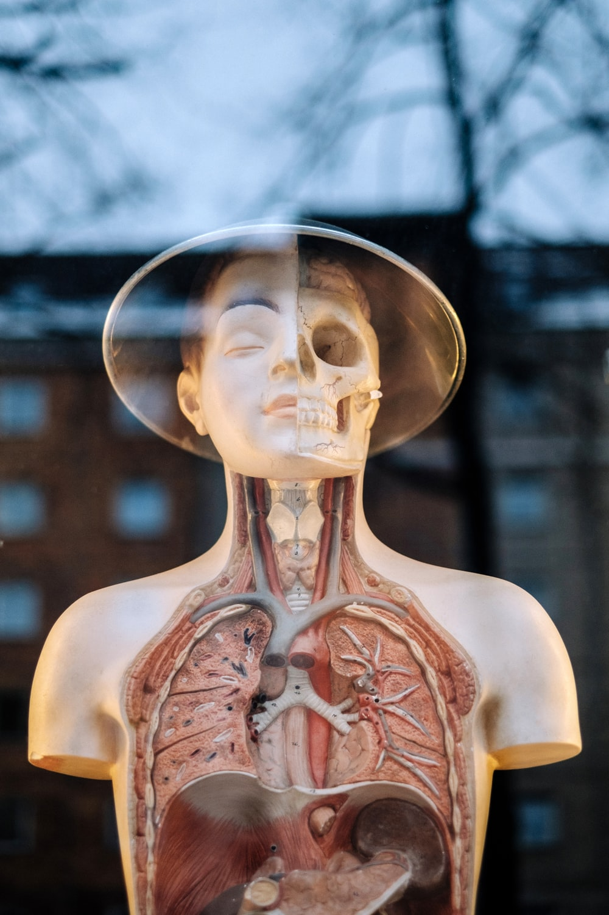
Biopatias relacionadas com os órgãos e funções do quarto nível

Slide 26
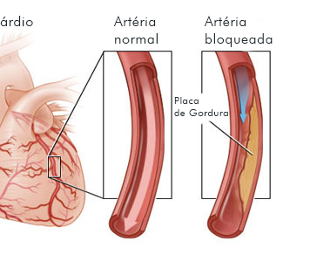
Angina e enfarte do miocárdio
Sístole-diástole – movimentos de contração-expansão, movimento rítmico do coração que se origina da especialização de certas fibras musculares que propagam seu impulso à totalidade do músculo.
A alimentação do músculo cardíaco é assegurada pelo sangue transportado pelas artérias coronárias. As coronárias, em seguida a um estresse que estimula o simpático, podem sofrer um espasmo de tal monta que a luz da artéria se torna totalmente obstruída, impedindo o afluxo do sangue e determinando uma manifestação isquêmica transitória (angia) ou definitiva (infarto).

Slide 27
Angina
A angina do peito, angor, atinge quase seletivamente algumas categorias socioprofissionais e, particularmente, os indivíduos hiperativos e competitivos. Ela pode levar ao enfarte, caso haja um aumento da tensão arterial, sendo o mecanismo dessas duas doenças o da simpaticotonia.
O carreirismo e o arrivismo estão entre os fatores mais diretamente responsáveis pelas doenças das coronárias. Pôde-se notar, nos doentes, a ocorrência simultânea de um modo de pensar tipicamente pragmático, um afundamento na rotina, uma superadaptação à tecnicidade, uma compulsão para o trabalho que lhe faz sempre a sensação de falta de tempo, um desejo de ser irrepreensível e uma certa dificuldade tanto para a identificação quanto para a elaboração verbal. São pessoas que subordinam a seu desejo de perfeição todas as suas necessidades, pulsões e sentimentos. O domínio de seus conflitos interiores, conseguido ao preço de agressividade e ansiedade, exprime de fato uma imaturidade afetiva produzida pela educação, que liga o ideal do eu ao dever, em detrimento do prazer. Muito reservadas e prisioneiras de sua repressão, elas não conseguem expressar sua afetividade de modo adequado.

Slide 28
Angina
De um ponto de vista diagnostico, seu comportamento perante seus sentimentos e pulsões é revelador; há nelas fixações ao mesmo tempo orais e anais: traços de oralidade insatisfeita compensada pelo tabagismo e/ou um alcoolismo esporádico ou revelado por uma diabetes açucarada, e traços caracteriais anais realçados por sua rigidez, sua parcimônia e sua tendência a colecionar e acumular.
O sentimento de onipotência próprio dessas pessoas se manifesta através da busca de realizações extraordinárias e de sucesso excepcionais. Usam frequentemente as palavras “conquista, êxito, afirmação de si mesmo, independência e autonomia”.
O componente depressivo oral leva ao enfarte.

Slide 29
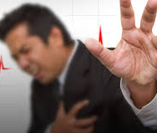
Enfarte
O enfarte do miocárdio é, com frequência, o resultado de crises anginosas repetidas, mas pode ocorrer sem que anteriormente tenha havido qualquer dor.
Enquanto a dor anginosa imobiliza o doente que, submerso na angústia, prende a respiração, a dor do enfarte leva-o ao pânico, e ele se agita em busca de auxílio.
Os aspectos da personalidade são os mesmo da angina do peito. O fator que desencadeia o enfarte é, em geral, um conflito seguido de uma expectativa que não é satisfeita. Além da alta taxa de colesterol, cuja importância é minimizada atualmente, depois de lhe ter sido dado um lugar preponderante, é necessário, para que o enfarto ocorra, que a simpaticotonia, função de contração, de defesa e de alerta, acarrete uma desconpensação neuro-vegetativa.

Slide 30
Enfarte
O indivíduo atingido pelo enfarte é, frequentemente, um ansioso resignado à sua ansiedade, tendo renunciado a se livrar dela. Em 80% dos casos, com efeito, encontra-se uma situação depressiva como fundo, situação esta ligada a um bloqueio hipo-orgonótico no nível da boca. Para compensar a deficiência energética do segundo nível, a energia se desloca e sai do nível subjacente, criando uma condição hipodinâmica no alto do tórax que está presente na origem do enfarte. Compreende-se bem, então, que o enfarte possa ocorrer de modo fulminante, sem que tenha havido uma síndrome de ameaça anterior, justamente no próprio momento em que a situação depressiva parecia ter melhorado.

Slide 31
Enfarte
Depois de um enfarte, os cardíacos com mais de 60 anos parecem adaptar-se melhor à nova situação de dependência e inatividade que, até recentemente, lhes era recomendada pelo médico. Essa inatividade forçada e a superproteção dos que o cercam respondem aliás, de modo inconsciente, à ambivalência desses indivíduos entre a declaração formal de autonomia e independência e o desejo, reprimido, de proteção.
Ao contrário, os cardíacos entre 40 e 60 anos se deprimem mais e, não aceitando sua deficiência, retomam o mesmo gênero de vida e o mesmo ritmo de trabalho, o que lhes faz correr o risco de ter uma recaída num prazo curto ou médio.

Slide 32
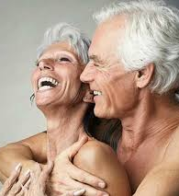
Sexualidade e doenças coronárias
Classicamente se dizia que era preciso proibir a sexualidade às vitimas de enfarte. Essa ideia errônea começa, felizmente, a ser contestada e pensamos, ao contrario, que é necessário diminuir a ansiedade dos cardíacos a este respeito e estimulá-los a gerir sua sexualidade, que é uma necessidade primária: a vida sexual comporta, do ponto de vista fisiológico, uma estimulação vagal, ou seja, uma expansão, uma vasodilatação e uma transpiração que não pode senão ajudar o afluxo sanguíneo ao musculo cardíaco.

Slide 33
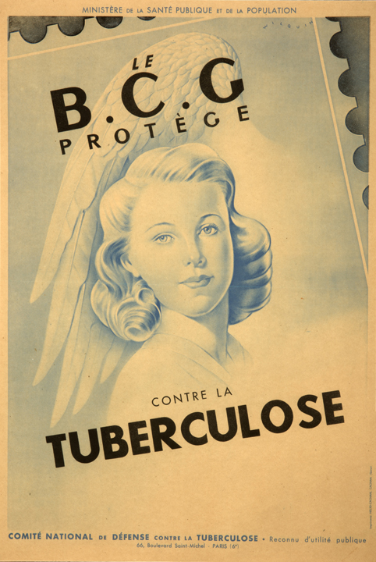
Tuberculose
A tuberculose ocupa, entre as doenças do aparelho respiratório, um lugar peculiar. Trata-se de uma somatização, tendo a peculiaridade de ser influenciada por fatores sociais, de higiene de vida.
Todos, com exceção dos vacinados com BCG, pegam, durante o período escolar, aquilo que se designa pelo termo de “primo-infecção”. Contudo, a “primo-infecção” é facilmente superada pelas defesas do organismo, pois, nesta idade, a função tímica ainda cumpre seu papel. A cura, entretanto, é apenas clínica e não anatômica, já que os bacilos de Koch permanecem emparedados vivos dentro do tecido pulmonar. Se, mais tarde, ocorrerem condições de vida desfavoráveis (depressão, fadiga ou fraqueza com consequente baixa das defesas imunitárias), a parede do tecido que encapsula o bacilo pode desmoronar, permitindo a reativação difusa da doença.

Slide 34
Tuberculose
O bacilo da tuberculose, descoberto por Koch, é uma microbactéria que provoca uma reação dos tecidos vizinhos chamada tubérculo. Quando o tubérculo se dissolve, determina uma destruição local, da qual a caverna pulmonar é um exemplo. Essa microbactéria é envolta numa membrana cerosa que oferece resistência à ação medicamentosa, o bacilo de Koch resiste aos ácidos e aos álcoois, o que obstaculiza a ação dos medicamentos.

Slide 35
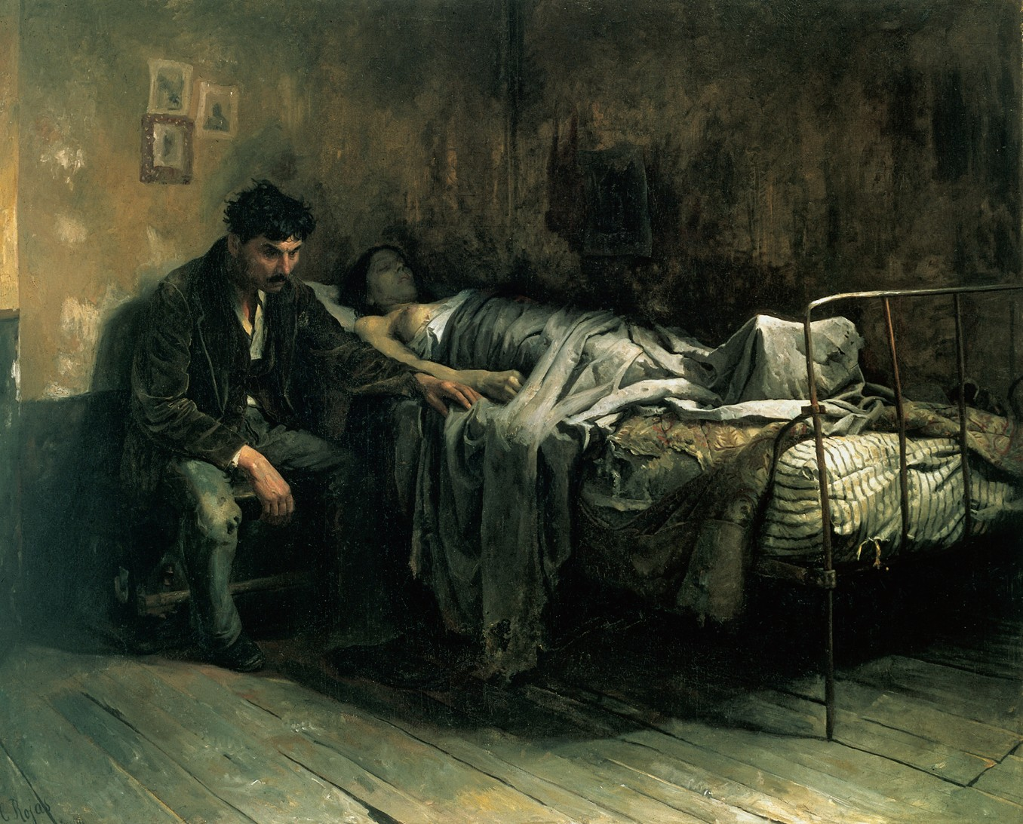
Tuberculose
Já que a penetração do bacilo não basta para desencadear a doença, é preciso levar em conta o terreno psíquico, isto é, o caráter, para compreender a dinâmica da somatização. Já em 1826, Laennec mencionava, entre as causas da tuberculose, “certas paixões tristes, sobretudo quando profundas e de longa duração”. O aparecimento da doença, de fato, acontece como consequência de uma luta contra tendências depressivas. Ela assinala o fracasso dessa luta e a resignação momentânea do individuo.
É certo que a personalidade dos tuberculosos exprime uma grande necessidade de amor e/ou proteção, que eles procuram, frequentemente, compensar pelo excesso de trabalho, ignorando sua saúde e sua necessidade de lazer. Por causa dessas características psicológicas é necessário, na terapia, insistir na retomada da vida social, pois, se o individuo não mudou suficientemente, pode ter uma recaída da tuberculose.

Slide 36
Tuberculose
Isso dito, a tuberculose continua sendo uma somatização, uma fuga inconsciente da realidade, e a terapia deve, mais uma vez, permitir levar do corpo para o psicológico a expressão do conflito.

Slide 37
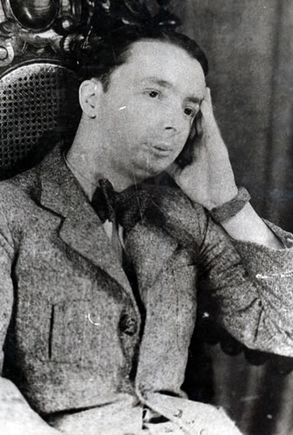
Tuberculose
O tratamento neste caso, entretanto, é particularmente longo, e seria um grave erro levar o paciente a fazer, de roldão, os actings da respiração, pois eles poderiam causar prejuízo e provocar, ao contrario, uma difusão da doença. Durante a terapia é preciso fazer o paciente cair em uma situação depressiva, visto que é trabalhando a depressão que ele se encaminhará para a cura. O trabalho deverá, portanto, voltar-se especialmente para o desbloqueio do segundo nível e cuidar para que haja uma coordenação entre os actings da boca e os da respiração: ter-se-á, assim, a possibilidade de se levar, suavemente, o diafragma a mover-se, sem agredi-lo brutalmente. Um trabalho violento sobre o diafragma comporta o risco de provocar, pelo contrário, um empurrão energético para o alto, fixando irreversivelmente o bloqueio na boca.

Slide 38
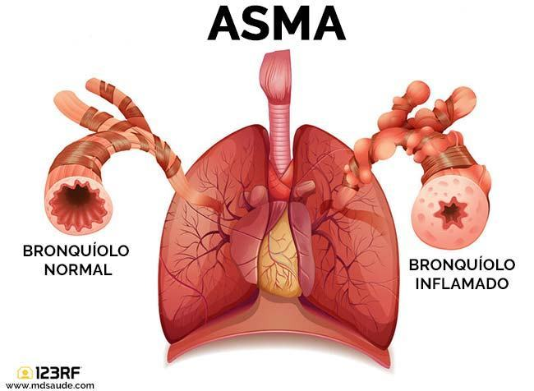
Asma
A asma é devida a uma hiperestimulação do parassimpático numa tentativa de suplantar a ansiedade crônica subjacente. Isto provoca uma contração dos bronquíolos e interfere na expiração. Há sempre uma grande quantidade de raiva reprimida nos pacientes asmáticos e, quando esta pode se manifestar, o ataque é atenuado.

Slide 39
O ABRAÇO COMO AFETO:
O abraço é um movimento que apesar de englobar todo o corpo, convoca de maneira ativa a energia do tórax, envolvendo o outro pelo movimento dos braços, na intenção de unir coração com coração.
Podemos perceber como a pessoa se expressa no afeto mais profundo pela forma que ela abraça (fraco, "abraçando e fugindo", apertado). A respiração também se altera no braço e através desse movimento de acolhimento, muitas emoções podem emergir.
Na pele temos os receptores chamados de corpúsculos de Meissner. Esses componentes nos permitem perceber a temperatura, a textura das coisas, as carícias, os beliscões, etc. Assim que recebem o estímulo, enviam um sinal para o seu córtex cerebral que interpreta qual o tipo de estímulo. Pois bem, temos mais destes corpúsculos nas mãos. Mesmo onde não há envolvimento sexual ou paixão, o abraço de alguém que gostamos, é capaz de ativar , o cérebro e liberar ocitocina diminuindo o nível de cortisol (o hormônio do estresse).
Os hormônios que são estimulados pelo abraço são produzidos na glândula pituitária e controlados pelas células do hipotálamo, que por sua vez controlam todas as glândulas do organismo. Em resumo: tem a ver com o corpo todo.

Slide 40
Quando a oxitocina, que é o principal hormônio liberado por esse movimento(também presente na relação sexual e no parto) é liberada, aparece no sangue. Se isso acontece, a amígdala desencadeia uma série de reações que se traduzem em um comportamento mais generoso e tranquilo
O ato de abraçar também aumenta a produção de dopamina e serotonina, outros hormônios que produzem sensação de prazer e também atuam no melhor funcionamento do sistema imunológico. Além disso, pode diminuir a ansiedade, o medo, dar acolhimento, trocar afeto, proporcionar segurança afetiva, um “porto seguro”, necessidade de todo ser humano: quem não gosta de um colo?
Reich descreve o abraço genital, aquele que envolve todo o corpo, unindo a sexualidade com afetividade na possibilidade da integração do individuo:” “O desejo de se fundir com o outro no abraço genital é tão forte no organismo encouraçado como no não encouraçado. No organismo encouraçado ele será até mais violento porque a satisfação total está bloqueada”. Em analise do caráter, Reich descreve a importância do desbloqueio do segmento torácico para a capacidade de entrega na relação sexual(junto com o pescoço): “não se pode pensar em estabelecer a potência orgástica enquanto a couraça torácica não tiver sido dissolvida e as emoções de raiva, desejo e tristeza genuína não forem liberadas”.
Um dos actings propostos por Navarro para se trabalhar esse segmento, consiste no movimento do paciente deitado na maca, com os braços abertos, como na espera de um abraço.

